Slide 1

Dagger2
20:05正式上课
THANK YOU FOR WATCHING
主讲老师Zero老师：2124346685
课程咨询阿媛老师：2807762965

Slide 2

讲师简介
享学课堂 -Zero老师
系统架构师、项目经理
前阿里P7移动架构师，曾就职于Nubia等一线互联网公司。有多年的项目研发经验，精通Android 高级控件开发，性能优化，多种开源框架开发经验，热爱代码，对Android情有独钟，讲课生动，有激情。
◆ QQ：2124346685

Slide 3


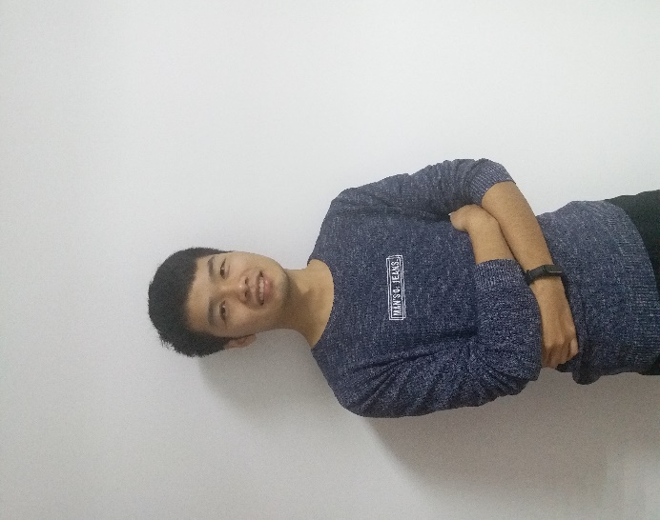
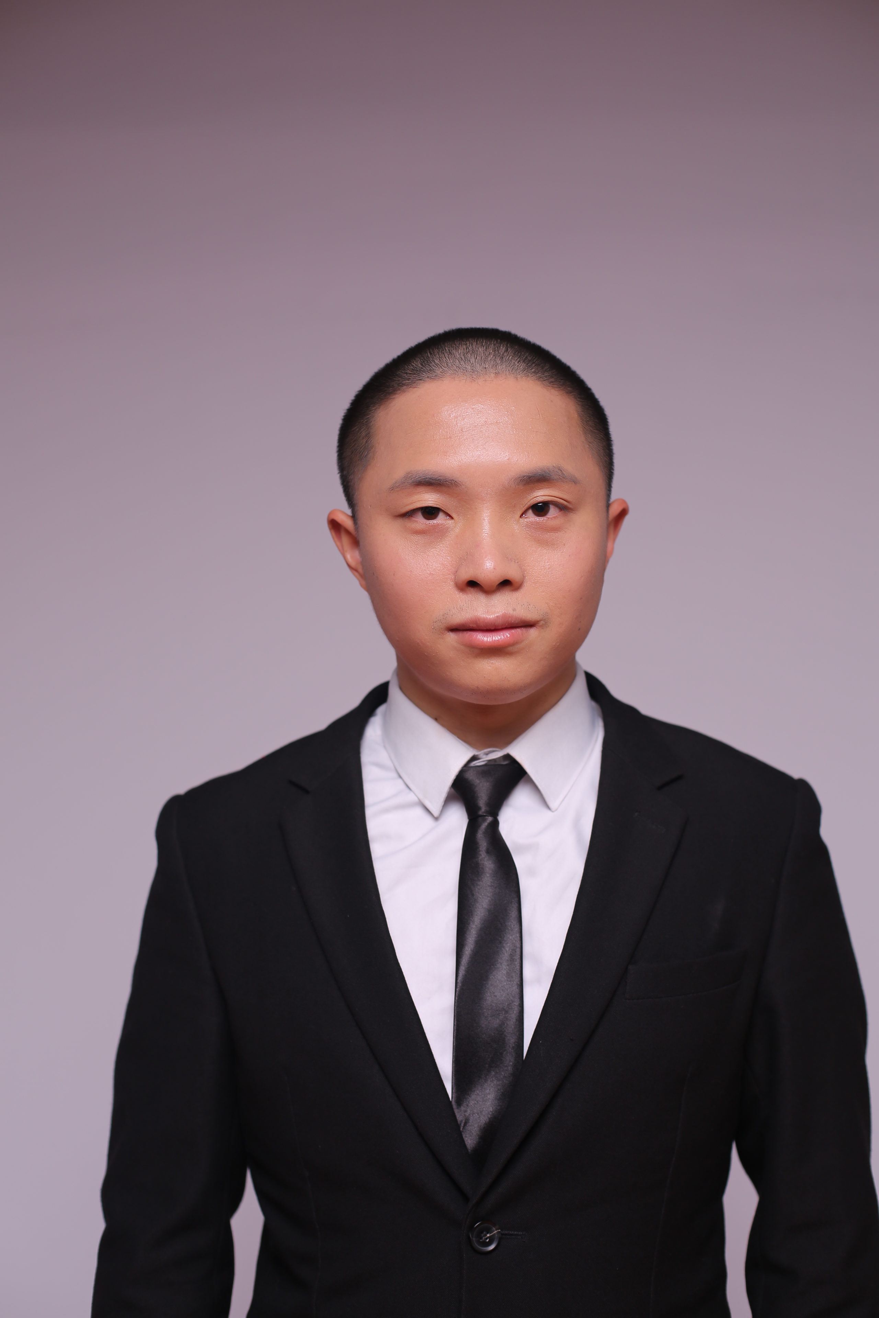
享学讲师团队
Alvin老师
曾就业于三星中国研究院及小米旗下互联网公司担任android软件工程师及项目经理
拥有扎实的C/Java 基础，深入研究android系统多年。
讲课形象生动，热情洋溢
Lance老师
某游戏公司主程，前爱奇艺高级工程师。多年移动平台开发经验，涉猎广泛，热爱技术与研究。主要对NDK、架构与性能优化拥有深入的理解及开发经验。授课严谨负责
Allen老师
国防科技大学计算机系研究生毕业， 十余年Android 及移动互联网开发经验，曾担任爱立信技术总监，华为技术总监，北电技术总监，对全栈有自己独特的见解，热爱技术，热爱互联网，实战经验非常丰富。
zero老师
前阿里P7移动架构师，曾就职于Nubia等一线互联网公司。有多年的项目研发经验，精通Android 高级控件开发，性能优化，多种开源框架开发经验，热爱代码，对Android情有独钟，讲课生动，有激情。

Slide 4
Lambda(那么大)的表达式
Lambda是一个匿名函数，即没有函数名的函数（简化了匿名委托的使用，让你让代码更加简洁）
匿名委托又是上面玩意？通过代码来说明

Slide 5
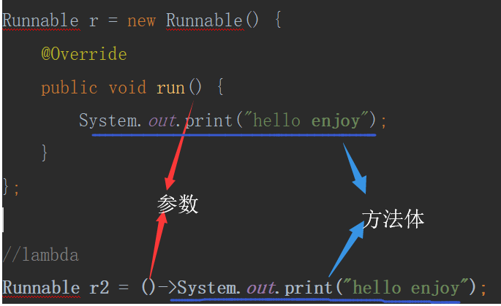
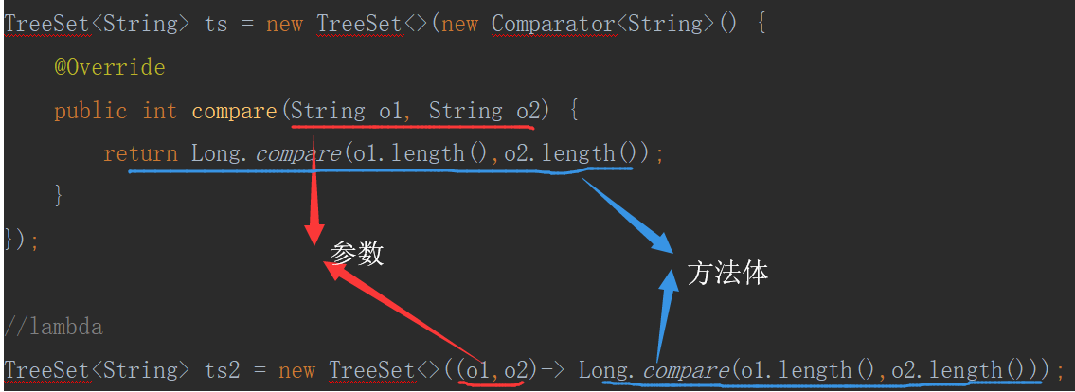
Lambda 语法
Lambda 表达式在Java 语言中引入了一个新的语法元素和操作符。这个操作符为 “->”
左侧：指定了 Lambda 表达式需要的所有参数
右侧：指定了 Lambda 体，即 Lambda 表达式要执行的功能

Slide 6
Lambda 表达式语法格式
语法格式一：无参数，无返回值
语法格式二：有一个参数，并且无返回值
语法格式三：若只有一个参数，小括号可以省略不写
语法格式四：有两个以上的参数，有返回值，并且 Lambda 体中有多条语句
语法格式五：若 Lambda 体中只有一条语句， return 和 大括号都可以省略不写
语法格式六：Lambda 表达式的参数列表的数据类型可以省略不写，因为JVM编译器通过上下文推断出，数据类型，即“类型推断”

Slide 7
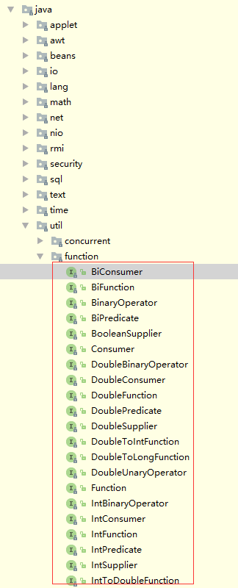
函数式接口
Lambda 表达式需要“函数式接口”的支持
函数式接口：接口中只有一个抽象方法的接口，称为函数式接口。 可以使用注解 @FunctionalInterface 修饰可以检查是否是函数式接口
内置函数式接口：java.util.function

Slide 8
常用函数接口
接口 | 参数 | 返回类型 | 示例
Predicate<T> | T | boolean | Deer老师是否最帅
Consumer<T> | T | void | 输出一个值
Function<T,R> | T | R | 获得 Person对象的名字
Supplier<T> | None | T | 工厂方法
UnaryOperator<T> | T | T | 逻辑非 （!）
BinaryOperator<T> | (T, T) | T | 求两个数的乘积 （*）

Slide 9
学习Dagger2必须掌握的知识
Java注解
Java反射
依赖注入

Slide 10
什么是注解？
01
Annontation是Java5开始引入的新特征，中文名称叫注解
02
注解就是标签

Slide 11
元注解是什么？
专门注解其他的注解（在自定义注解的时候，需要使用到元注解）
@Documented –注解是否将包含在JavaDoc中
@Retention –什么时候使用该注解
@Target –注解用于什么地方
@Repeatable - 是 Java 1.8 才加进来的
@Inherited – 是否允许子类继承该注解

Slide 12
@Retention
RetentionPolicy.SOURCE 注解只在源码阶段保留，在编译器进行编译时它将被丢弃忽视。
RetentionPolicy.CLASS 注解只被保留到编译进行的时候，它并不会被加载到 JVM 中。
RetentionPolicy.RUNTIME 注解可以保留到程序运行的时候，它会被加载进入到 JVM 中，所以在程序运行时可以获取到它们

Slide 13
@Target
表示该注解用于什么地方。默认值为任何元素
● ElementType.CONSTRUCTOR:用于描述构造器
● ElementType.FIELD:成员变量、对象、属性（包括enum实例）
● ElementType.LOCAL_VARIABLE:用于描述局部变量
● ElementType.METHOD:用于描述方法
● ElementType.PACKAGE:用于描述包
● ElementType.PARAMETER:用于描述参数
● ElementType.TYPE:用于描述类、接口(包括注解类型) 或enum声明

Slide 14
注解的属性
注解的属性也叫做成员变量。注解只有成员变量，没有方法。注解的成员变量在注解的定义中以“无形参的方法”形式来声明，其方法名定义了该成员变量的名字，其返回值定义了该成员变量的类型。
必须是 8 种基本数据类型外加 类、接口、注解及它们的数组

Slide 15
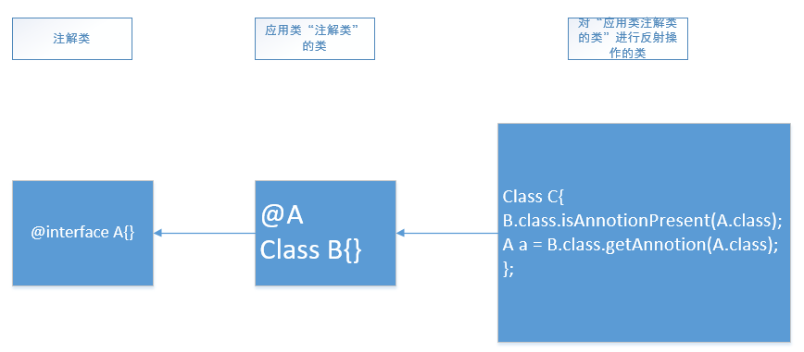
注解小结
1. Annotation型定义为@interface, 所有的Annotation会自动继承java.lang.Annotation这一接口,并且不能再去继承别的类或是接口.
2. 参数成员只能用public或默认(default)这两个访问权修饰
3. 参数成员只能用基本类型byte,short,char,int,long,float,double,boolean八种基本数据类型和String、Enum、Class、annotations等数据类型,以及这一些类型的数组.
4. 要获取类方法和字段的注解信息，必须通过Java的反射技术来获取 Annotation对象,因为你除此之外没有别的获取注解对象的方法

Slide 16
注解的用处？
1
提供信息给编译器： 编译器可以利用注解来探测错误和警告信息
2
编译阶段时的处理： 软件工具可以用来利用注解信息来生成代码、Html文档或者做其它相应处理。
3
运行时的处理： 某些注解可以在程序运行的时候接受代码的提取

Slide 17
注解的提取
01
1、注解与反射
02
2、注解与APT

Slide 18
注解与反射
注解通过反射获取。首先可以通过 Class 对象的 isAnnotationPresent() 方法判断它是否应用了某个注解
A
然后通过 getAnnotation() 方法来获取 Annotation 对象。
B
或者是 getAnnotations() 方法
C

Slide 19
什么是APT
APT(Annotation Processing Tool)是一种处理注释的工具,它对源代码文件进行检测找出其中的Annotation，根据注解自动生成代码
annotationProcessor和android-apt的功能是一样的，它们是替代关系，在认识它们之前，先来看看APT
annotationProcessor是APT工具中的一种，他是google开发的内置框架，不需要引入
APT的处理要素
注解处理器（AbstractProcess）+代码处理（javaPoet）+处理器注册（AutoService）+apt (annotationProcessor)

Slide 20
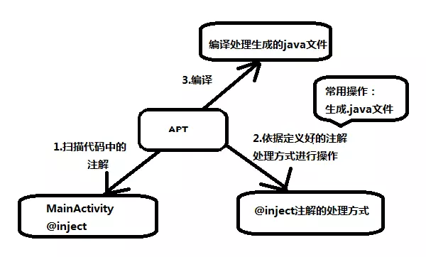
使用APT来处理annotation的流程
1. 定义注解（如@automain）
2. 定义注解处理器，自定义需要生成代码
3.使用处理器
4.APT自动完成如下工作

Slide 21
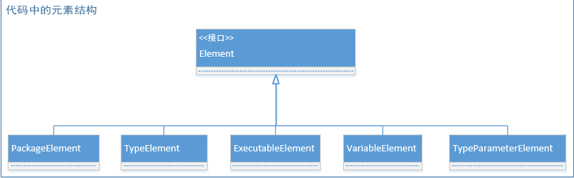
代码中的元素结构
API文档地址：http://tool.oschina.net/uploads/apidocs/jdk-zh/javax/lang/model/element/Element.html

Slide 22
运行注解处理器
方案1
1、在 processors 库的 main 目录下新建 resources 资源文件夹；
2、在 resources文件夹下建立 META-INF/services 目录文件夹；
3、在 META-INF/services 目录文件夹下创建 javax.annotation.processing.Processor 文件；
4、在 javax.annotation.processing.Processor 文件写入注解处理器的全称，包括包路径；
方案2
@AutoService(Processor.class)
每一个注解处理器类都必须有一个空的构造函数，默认不写就行;

Slide 23
依赖注入
什么是依赖（Dependency）？
依赖倒置
依赖倒置的好处
A
B
C
控制反转
依赖注入
D
E

Slide 24
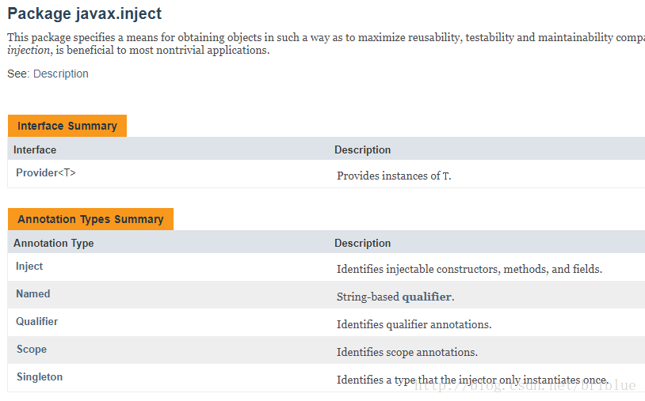
Java 依赖注入标准

Slide 25
Dagger2
01
Dagger2 是一个依赖注入框架，依赖注入的目的就是为了给需求方在合适的时候注入依赖

Slide 26
@Inject
01
@Inject 给一个类的相应的属性做标记时，说明了它是一个依赖需求方，需要一些依赖。
02
@Inject 给一个类的构造方法进行注解时，表明了它能提供依赖的能力。

Slide 27
@Component
用于标注接口，是依赖需求方和依赖提供方之间的桥梁。被Component标注的接口在编译时会生成该接口的实现类（如果@Component标注的接口为CarComponent，则编译期生成的实现类为DaggerCarComponent）,我们通过调用这个实现类的方法完成注入
04

Slide 28
@Provides 和 @Module
Provide 本身的字面意思就是提供，显然在 Dagger2 中它的作用就是提供依赖。
Module 是模块的意思，Dagger2 中规定，用 @Provides 注解的依赖必须存在一个用 @Module 注解的类中

Slide 29
@Singleton和@Scope
@Scope同样用于自定义注解，我能可以通过@Scope自定义的注解来限定注解作用域，实现局部的单例
@Singleton其实就是一个通过@Scope定义的注解，我们一般通过它来实现全局单例。但实际上它并不能提前全局单例，是否能提供全局单例还要取决于对应的Component是否为一个全局对象
A
B

Slide 30
@Qualifiers 和 @Name
@Qulifier用于自定义注解，也就是说@Qulifier就如同Java提供的几种基本元注解一样用来标记注解类
01
@Name 就是一个@Qulifier修饰的注解
02

Slide 31
面向短板的学习？
01
02
03
缺少一线互联网公司经验
项目经验零碎
渴望快速提升自己
在小型企业，技术视野太窄，没有经历过技术浪潮的洗礼
长期在小型软件公司/外包公司，要么由于公司经常换人，导致项目结构混乱，要么只接触到一些没有太多性能要求，效果要求的小项目
时间就是金钱，只有认识到时间的重要性的人，才会管理好自己的时间，才会讲学习有条不紊的进行，而学习是没有捷径的，如果非得找捷径那就是有人带着你走

Slide 32




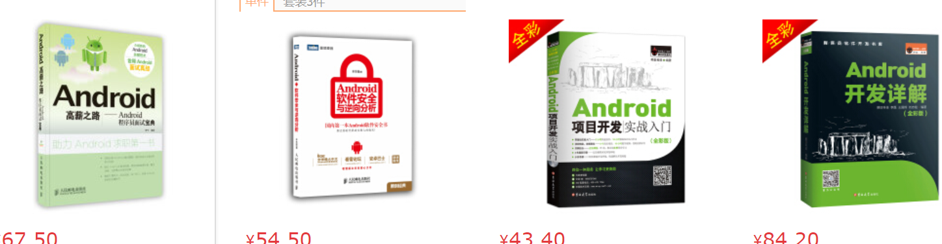
怎样去学习？

Slide 33
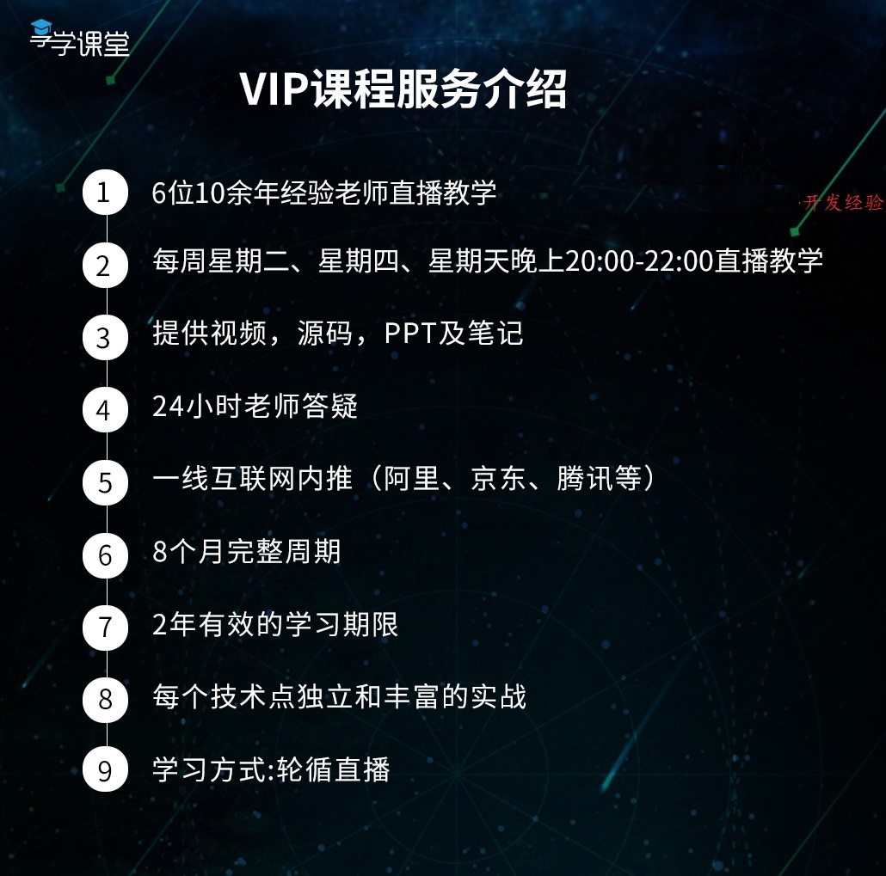
VIP服务体系
课程深入讲解：
1：Java 语言与Android相关的进阶知识
2：构建APP框架的高级UI与FrameWork
3：NDK开发
4：性能优化
6：Android前沿技术
7：架构师项目实战
8：微信小程序
9: Flutter

Slide 34
腾讯课堂权威保障
课程咨询依娜老师： 2133576719
01
支付保障
腾讯课堂为保障学员付费安全提供的官方服务，监督享学教学质量与售后服务；
权威保障
精品课程
02
师资保障
一线互联网10余年移动开发架构师大牛授课，7×24小时答疑服务

Slide 35
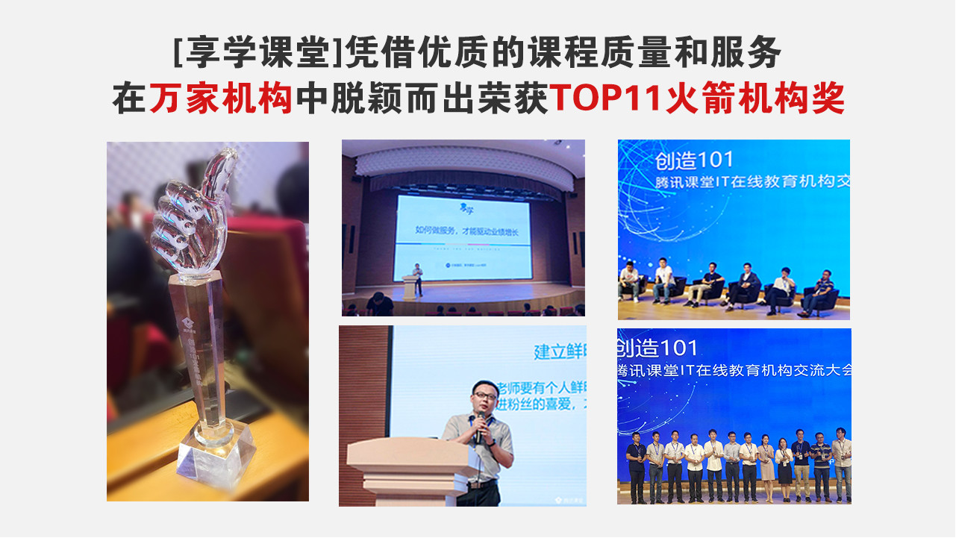

Slide 36



Notes:
https://user.qzone.qq.com/2133576719?source=aiostar

Slide 37
享学讲师团队
Alvin老师
曾就业于三星中国研究院及小米旗下互联网公司担任android软件工程师及项目经理
拥有扎实的C/Java 基础，深入研究android系统多年。
讲课形象生动，热情洋溢
Lance老师
某游戏公司主程，前爱奇艺高级工程师。多年移动平台开发经验，涉猎广泛，热爱技术与研究。主要对NDK、架构与性能优化拥有深入的理解及开发经验。授课严谨负责
Allen老师
国防科技大学计算机系研究生毕业， 十余年Android 及移动互联网开发经验，曾担任爱立信技术总监，华为技术总监，北电技术总监，对全栈有自己独特的见解，热爱技术，热爱互联网，实战经验非常丰富。
zero老师
前阿里P7移动架构师，曾就职于Nubia等一线互联网公司。有多年的项目研发经验，精通Android 高级控件开发，性能优化，多种开源框架开发经验，热爱代码，对Android情有独钟，讲课生动，有激情。

Slide 38
怎么教？教学安排
课程咨询依娜老师： 2133576719
资深讲师服务
学习方式
一线互联网10余年移动开发大牛授课
7×24小时答疑、职业生涯规划、职场辅导问答
课前发放预习资料，课中直播教学，课后提供视频、源码以及课件反复学习提升
实战作业
上课时间
小作业：知识专题独立小作业，现学现用学以致用大作业：商城实战，知识串联、架构落地
一周三节，周二、四、日晚上八点到十点
行业技术大咖不定时经验分享
VIP班主任督学
课程升级
VIP专属班主任小姐姐服务
每日课堂考勤
学习进度、作业完成情况跟踪
课程周期 8 个月左右
课程持续更新，保证行业技术领先

Slide 39

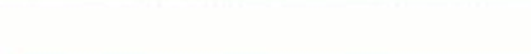
请给我们课程一个五星好评
你的好评是享学前行最大的动力，谢谢！
Notes:
https://ke.qq.com/comment/index.html?cid=341933

Slide 40
享学课堂
谢谢您的参与！
TAHNK YOU FOR WATCHING
主讲老师Zero：2124346685
课程咨询阿媛老师：2807762965

